Slide 1
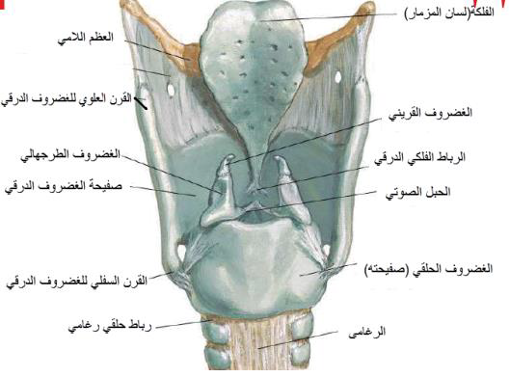
الحنجرة
تتوضع الحنجرة في المستوى العلوي من الطريق الهوائي وتعتبر بشكل أساسي صمام بثلاث وظائف
صمام مفتوح: أثناء التنفس
صمام مغلق جزئيا : يمكن تغيير فتحته أثناء الكلام
صمام مغلق: يحمي الرغامى والشجرة القصبية أثناء البلع
عند البالغين تتوضع في الناحية الأمامية لأجسام الفقرات الرقبية 4 5 6
عند الأطفال ذات توضع قحفي بمستوى الفقرة الرقبية 2
تتألف الحنجرةمن مجموعة غضاريف تصلها أربطة و التواءات (طيات) مخاطية ويسترها من الداخل غشاء مخاطي وفيها مجموعة من العضلات
تفتح في الأعلى على البلعوم الحنجري و تتمادى في الأسفل مع الرغامى

Slide 2
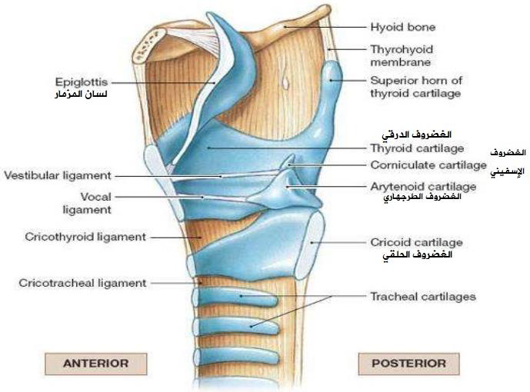
غضاريف الحنجرة
يتألف هيكل الحنجرة من 9 غضاريف :
ثلاثة غضاريف مفردة :
الفلكة (لسان المزمار)
الغضروف الدرقي
الغضروف الحلقي
ثلاثةغضاريف مزدوجة:
الطرجهاريين
الاسفينيين
القرينين

Slide 3
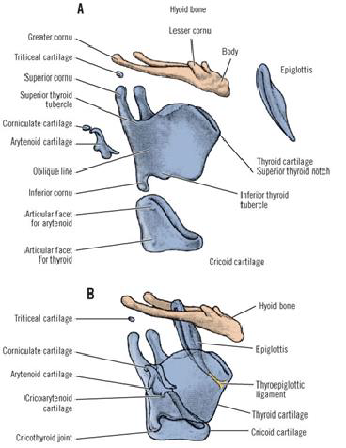
تتصل الحنجرة في الأعلى بالعظم اللامي بأربطة و أغشية
يتصل بالعظم اللامي 20 عضلة ووتر ورباط
ورغم ذلك فإن استئصاله لايسبب عجز وظيفي

Slide 4
يستر الحنجرة غشاء مخاطي أسطواني مهدب ما عدا على الحبل الصوتي حيث يكون رصفي مطبق
في الغشاء المخاطي التواءات أهمها:
الحبل الصوتي الحقيقي الذي يسير في سماكة العضلة الدرقية الطرجهارية
الحبل الصوتي الكاذب وهو التواء (طية) يمتد بين زاوية الغضروف الدرقي و الغضروف الطرجهاري ( لايصل النتوء الصوتي)
بين الحبلين انخفاض يسمى البطين الحنجري ( بطين مورغاني: وهو المسافة بين الطيتين الصوتيتين الحقيقية و الكاذبة)
المسافة بين الحبلين الصوتيين تسمى بالمزمار وهي أوسع في الرجال منها في النساء و تكون ضيقة في الأطفال بحيث أنه اذا حدث توذم في مخاطية الحبل الصوتي عند الطفل كما التهاب الحنجرة تعرض المزمار للانسداد وحياة الطفل للخطر

Slide 5
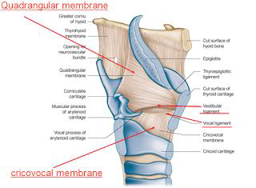
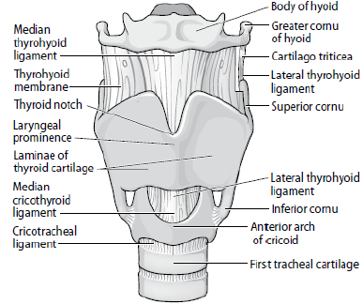
الأنسجة الرخوة في الحنجرة:
الأغشية الخارجية الأغشية الداخلية الأربطة داخل الحنجرة
الغشاء الدرقي اللامي الغشاء المربع ( الفلكي الرباط الفلكي اللامي
الغشاء الحلقي الدرقي الطرجهاري) الرباط الفلكي الدرقي
الغشاء الحلقي الرغامي الغشاء الحلقي الصوتي
( المخروط المرن)

Slide 6
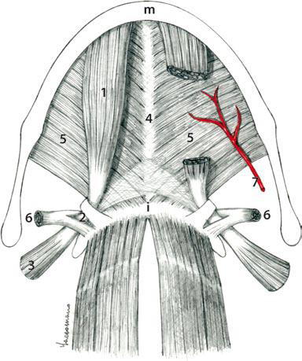
عضلات الحنجرة
1- عضلات خارجية
تمتد بين غضاريف الحنجرة وبين العظم اللامي في الأعلى أو القص في وتتعصب بعروة تحت اللساني الكبير

Slide 7
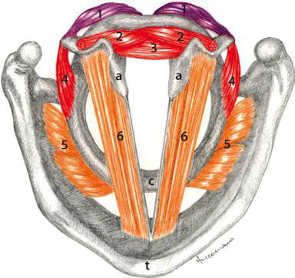
عضلات الحنجرة
2- العضلات الداخلية:
تقوم بتحريك الحبلين الصوتيين وهي:
1- مقربة للحبلين : ( الدرقية الطرجهارية – الحلقية الطرجهارية الجانبية – الطرجهارية الطرجهارية )
2- موسعة للحبلين ( مبعدة) العضلة الحلقية الطرجهارية الخلفية
3- موترة للحبلين ( الحلقية الدرقية – الدرقية الطرجهارية )

Slide 8
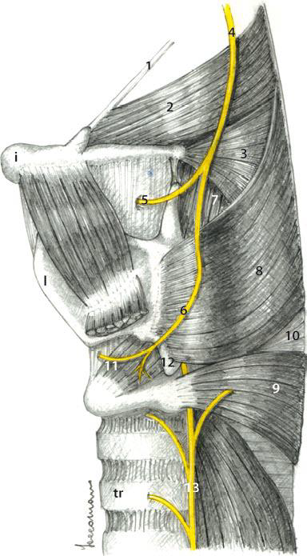
تعصيب الحنجرة
تتعصب الحنجرة بالعصب الحنجري العلوي والعصب الحنجري السفلي فروع العصب المبهم
العصب الحنجري العلوي
الفرع الباطن ( حسي) يعصب حسيا الغشاء المخاطي لمنطقة فوق المزمار
الفرع الظاهر ( حركي) يعصب العضلة الحلقية الدرقية
العصب الحنجري السفلي(الراجع):
يعصب حسيا الغشاء المخاطي تحت مستوى الحبلين الصوتيين
يعصب حركيا كل عضلات الحنجرة ( الداخلية ) عدا الحلقية الدرقية

Slide 9
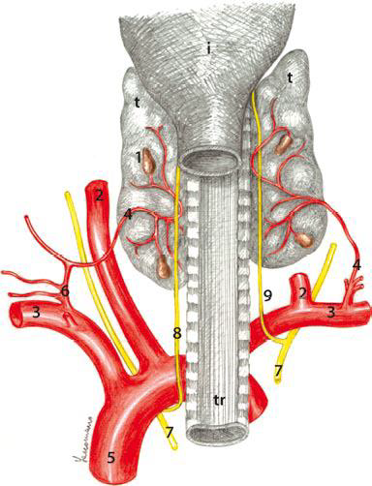
يختلف العصب الحنجري السفلي الأيسر
في مسيره عن العصب الحنجري السفلي الأيمن
فالأيسر يدور حول الشريان الأبهر
بينما الأيمن يدور حول الشريان تحت الترقوة
لذلك فإن الحبل الصوتي الأيسر أكثر عرضة
للإصابة بالشلل

Slide 10
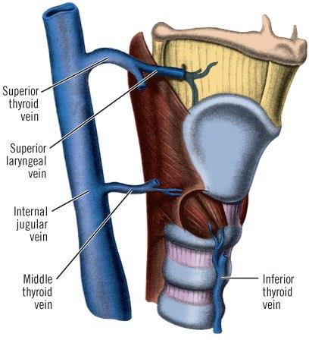
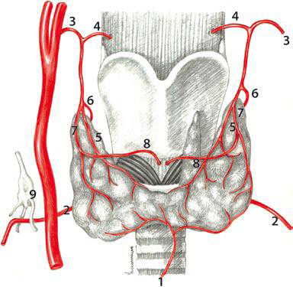
التوعية الدموية
التروية الشريانية:
الشريان الحنجري العلوي: من الشريان الدرقي العلوي ( فرع السباتي الظاهر)
الشريان الحنجري السفلي : من الشريان الدرقي السفلي ( فرع الجذع الدرقي الرقبي من الشريان تحت الترقوة)
العود الوريدي:
الوريد الدرقي العلوي : ومنه إلى الوريد الوداجي الباطن
الوريد الدرقي السفلي ومنه الى الوريد العضدي الرأسي

Slide 11
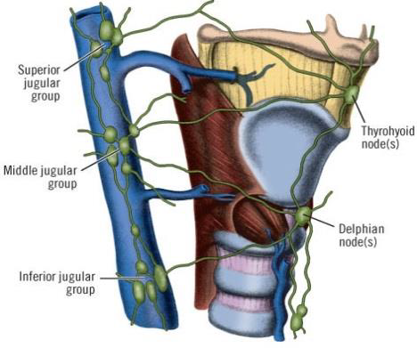
التصريف اللمفاوي
إن الغشاء المخاطي وما تحته في الحنجرة غني بالأوعية اللمفية وتصب في عقد الوداجي الباطن في القسم العلوي للعنق عبر الغشاء الدرقي اللامي وفي القسم المتوسط عبر الغشاء الحلقي الدرقي , الحبلان الصوتيان بالخاصة فقيران بالأوعية اللمفية مما يعتبر سببا في تأخر حدوث الانتقالات العقدية لسرطانات الحبلين الصوتيين وحدوثها بشكل مبكر في سرطانات بقية أقسام الحنجرة

Slide 12
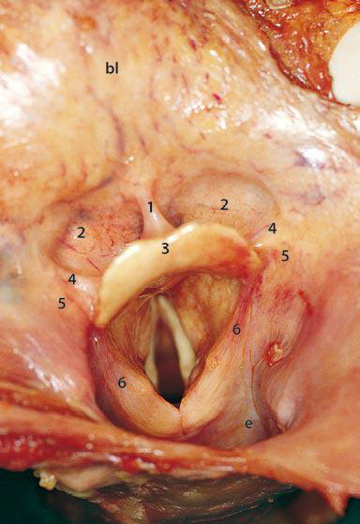
طبوغرافية الحنجرة
تقسم الحنجرة وفقا لمنطقة المزمار إلى ثلاث مستويات :
1- فوق المزمار:من أعلى لسان المزمار وحتى الوجه العلوي للمزمار أو الحبلين الصوتيين
2-المزمار:من الحافة الحرة للحبل الصوتي حتى 1 سم أسفل الحافة الحرة للحبل الصوتي
3- تحت المزمار: من أسفل الحافة الحرة للحبل الصوتي ب 1 سم حتى الحافة السفلية للغضروف الحلقي
تتضمن منطقة فوق المزمار:
الفلكة, دهليز الحنجرة (مدخل الحنجرة)
الطية الصوتية الكاذبة ( الشريط البطيني)
البطين الحنجري, الغضرفين الطرجهاريين
الطيتين الفلكيتين الطرجهاريتين

Slide 13
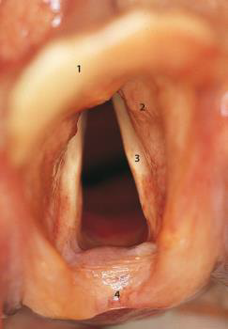
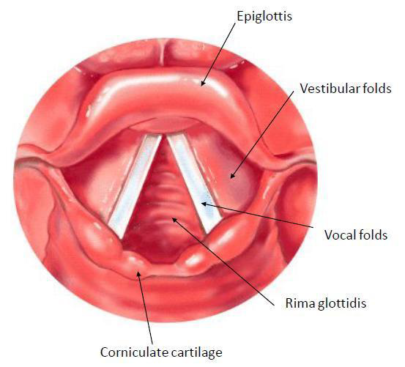
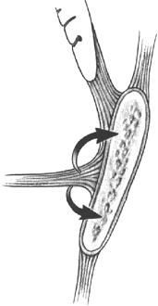
تتضمن منطقة المزمار:
الطيتين الصوتيتين الحقيقيتين ( الحبلين الصوتيين)
الملتقى الأمامي( مكان التقاء الحبلين الصوتيين في الأمام)
الملتقى الخلفي
الفرجة المزمارية(وهي الشق الموجود بين الطيتين الصوتيتين و بين الناتئين الصوتيين للغضروف الطرجهاري )

Slide 14
القطر السهمي المتوسط للفرجة المزمارية :
الوليد:0.7 مم
الذكر البالغ : 23 مم
الأنثى البالغة: 17 مم
- ترتكز ألياف الرباط الصوتي في الملتقى الأمامي على الوجه الباطن للغضروف الدرقي في منطقة خالية من السمحاق الباطن وتعبر ثقوب موجودة في الغضروف لترتكز على السمحاق الظاهر له مشكلة رباط برويل Broyles’s ligament ولهذا الأمر أهمية سريرية في سياق الأورام حيث تكون الأورام في منطقة الملتقى الأمامي ذات إنذار سيء نظرا لانتشارها إلى السمحاق الظاهر للغضروف عبر ألياف رباط برويل على عكس أورام الحبل الصوتي ذات الإنذار الجيد نظرا لفقره بالتوعية اللمفاوية
يتألف الحبل الصوتي من جزئين : جزء غشائي و جزء غضروفي
يشكل الجزء الغشائي 4/5 الأمامية من الحبل الصوتي و الخمس المتبقي الخلفي يشكل الناتئ الصوتي للغضروف الطرجهاري
تتألف الطية الصوتية من الطبقات التالية :
البشرة : رصفية شائكة غير متقربة
الصفيحة الخاصة : الطبقة السطحية ( مسافة رينكا ) نسيج رخوي يسمح بالحركة و الانزلاق
الطبقة المتوسطة و العميقة : طبقة ليفية سميكة تشكل الرباط الصوتي
العضلة الصوتية ( العضلة الطرجهارية الدرقية ) :

Slide 15
البنية التشريحية للطية الصوتية

Slide 16
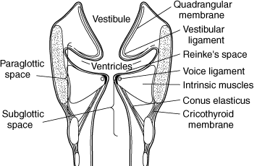
تتضمن منطقة تحت المزمار :
تمتد منطقة تحت المزمار من حوالي 1 سم تحت الحافة الحرة للحبلين الصوتيين ( الحقيقيين ) حتى الحافة السفلية للغضروف الحلقية
تبطنها بشرة تنفسية
يحيط بها الرباط الحلقي الدرقي في الأعلى والغضروف الحلقي في الأسفل

Slide 17
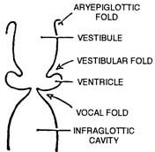
لمعة الحنجرة
ثلاث أقسام:
1- الدهليز
2- البطين ( مورغاني)
3- المسافة تحت المزمار

Slide 18
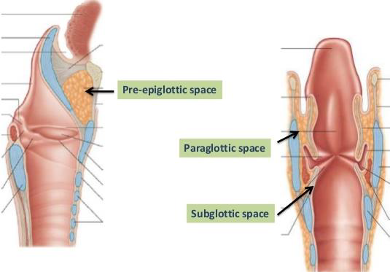
مسافات الحنجرة
هي ثلاث مسافات مكونة من نسيج شحمي
1- المسافة أمام لسان المزمار
2- المسافة خلف المزمار
3-المسافة تحت المزمار

Slide 19
الحنجرة الطفلية
لها نفس الخصائص التشريحية السابقة وتتميز عن حنجرة البالغ :
أصغر حجما
شكلها قمعي
المنطقة الأضيق فيها هي الوصل بين المنطقة تحت المزمار والرغامى( أي وذمة في هذه المنطقة تسبب انسداد تنفسي هام قد يكون مهدد للحياة )
الغضاريف في حنجرة الطفل أكثر ليونة منها عند البالغ وتنخمس بسهولة في الشهيق الجهدي
تتوضع في مستوى أعلى تحت اللسان وتنزل تتدريجيا لتتوضع في الأسفل مع التقدم بالعمر
حجمها متقارب بين الإناث و الذكور حتى البلوغ
بعد البلوغ يتضاعف القطر الأمامي الخلفي للحنجرة عند الذكور
التوضع العالي للحنجرة عند الأطفال ( بمستوى الفقرة الرقبية الثانية )له دور فيزيولوجي حيث يستطيع حديث الولادة التنفس و البلع في نفس الوقت ويشكل هذا التوضع نوع من التمادي بشراع الحنك ولسان المزمار مؤمنا بذلك طريق مرور هضمي فقط عن طريق الفم
ولهذا السبب أيضا يكون الأطفال غير قادرين على التنفس الفموي في المراحل المبكرة من العمر

Slide 20
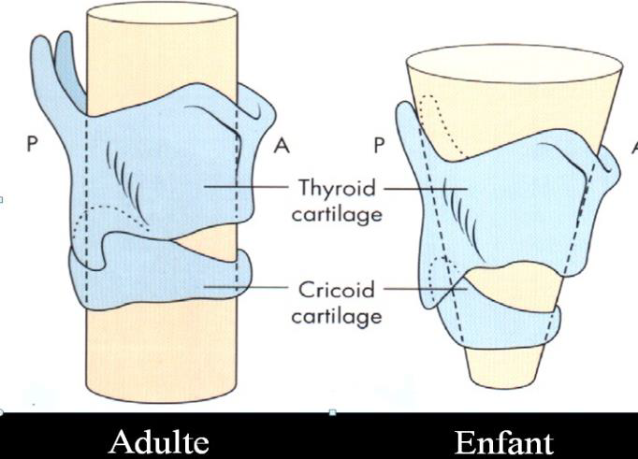
الحنجرة الطفلية

Slide 21
فيزيولوجيا ووظائف الحنجرة
تقوم الحنجرة بعد وظائف هي:
حماية الطرق التنفسية السفلية , التصويت , التنفس , تثبيت الصدر
حماية الطرق التنفسية السفلية: من أهم وظائف الحنجرة حيث تقوم بعمل دفاعي هام جدا لمنع دخول الأجسام الأجنبية إلى الطرق التنفسية أثناء عملية البلع حيث أطلق عليها اسم ( كلب الحراسة )وهذه الحماية تتم بالآليات الآتية:
1- انغلاق مدخل الحنجرة أثناء البلع فيمنع اللقمة الطعامية من الدخول إليها
2- انغلاق المزمار: وهو المسافة بين الحبلين الصوتيين الذي ينغلق انعكاسيا أثناء البلع و يوافق انغلاق مدخل الحنجرة
3- توقف التنفس: وهو توقف آلي يحدث لدى ملامسة الطعام لقاعدة اللسان و الجدار الخلفي للبلعوم عن طريق منعكس بواسطة العصب القحفي التاسع
4- منعكس السعال : عند دخول أي جزء طعامي للرغامى أو القصبات
5- منعكس تشنج الحنجرة

Slide 22
فيزيولوجيا الحنجرة
التصويت: وهي الوظيفة الثانية من حيث الأهمية و ينشأ الصوت عن اهتزاز الحبلين الصوتيين الحقيقيين الذي يتضخم بفعل الأجواف المصوتة في الفم و البلعوم و الأنف و الصدر
تتلخص آلية التصويت بما يلي:
تتظافر ثلاث آليات في حدوث الصوت:
1-آلية الدفع الهوائي
2 – آلية مرور الهواء عبر المزمار
3- رنين الصوت و تمفصله
فالرئتين تقومان بزيادة ضغط الهواء في الرغامى بسبب انغلاق المزمار النسبي ثم خروج الهواء عبر المزمار على شكل نفيخات puffs مؤديا إلى اهتزاز الحبلين الصوتيين وحدوث الصوت الخام
و إن شدة الصوت تتعلق بالضغط الهوائي الزفيري الخارج عبر المزمار
أما تواتر الصوت فيتعلق بمدى توتر و تقارب الحبلين الصوتيين فبعد اصدار الصوت الخام يتضخم بفضل تمفصله في جوف الفم وخاصة بوساطة حركة اللسان وشراع الحنك و الشفتين مشكل الصوت الحقيقي المميز لكل شخص وكذلك الأنف و الجيوب لإعطاء الرنين الخاص بالصوت
و إن تأثر عناصر تمفصل الكلام يغير من طبيعة الصوت و رنينه كما في حالات انشقاق شراع الحنك
وتشوهات الفم و الأسنان و انسدادات الأنف

Slide 23
فيزيولوجيا الحنجرة
التنفس: تلعب الحنجرة دورا في آلية التنفس عن طريق منعكس يعدل في حجم المسافة المزمارية وبالتالي دخول الهواء اثناء الشهيق حيث يبتعد الحبلان الصوتيان وخروجه أثناء الزفير يترافق بتقرب الحبلين الصوتيين
تثبيت الصدر: بانغلاق الحنجرة يتثبت القفص الصدري وتثبيته يفيد في إجراء
الأعمال المجهدة

Slide 24
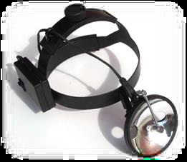
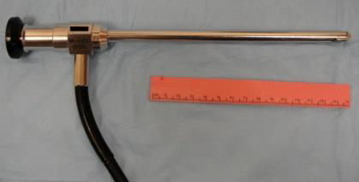
فحص الحنجرة
1- الأدوات المستخدمة
ضوء رأس
مرآة حنجرية( الفحص غير المباشر)
مصباح كحولي لتدفئة المرآة منعا للغباش
قطع شاش
منظار ليفي مرن ( للفحص المباشر)

Slide 25
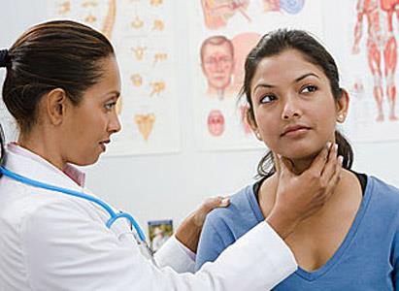
فحص الحنجرة
2- الفحص الخارجي للعنق:
التأمل : توضع و حركة الحنجرة أثناء البلع و التنفس- إطار الحنجرة- وجود تورم أو تندم – السحب التنفسي
الجس:الألم و المضض الموضع \الفرقعة العظمية – التورمات – الفرقعة الغازية
الإصغاء: الأصوات التنفسية - النفخات الوعائية

Slide 26
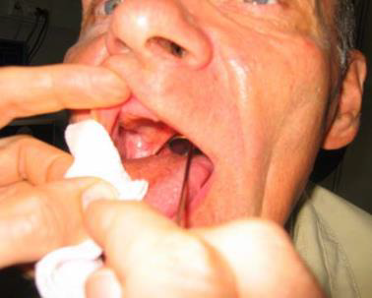
فحص الحنجرة
3-تنظير الحنجرة غير المباشر: باستخدام اضاءة رأسية مع مرآة حنجرية

Slide 27
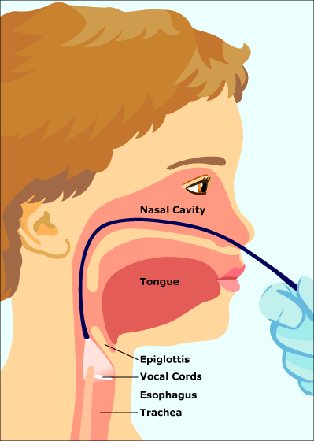
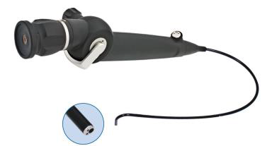
فحص الحنجرة
4- تنظير الحنجرة بالمنظار الليفي المرن:
يتم فيه :
تخدير موضعي مع تطبيق مضاد احتقان أنفي
الدخول عبر الأنف و البلعوم الانفي
استعمالاته:
صورة عالية الدقة مع إمكانية التصوير و التوثيق مع امكانية تسجيل فيديو
مفيد لاجراء التنبيب الرغامي في الحلات الصعبة

Slide 28
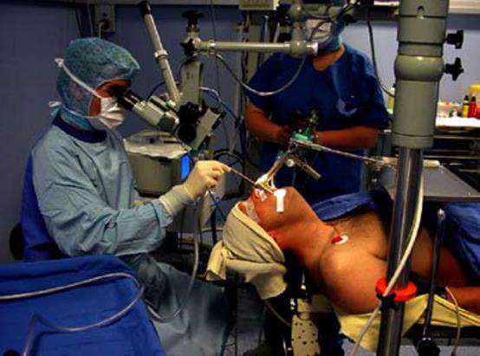
فحص الحنجرة
5- تنظير الحنجرة المباشر :
يتم فيه :
التخدير العام للمريض مع أو دون تنبيب رغامي
استخدام منظار حنجري صلب مع تعليق الحنجرة
استعمالاته:
استخدام المجهر الجراحي ( عدسة 400مم) أو مناظير تيليسكوب
إمكانية إجراء جراحة مجهرية أو بالليزر و أخذ خزعات أو حقن مواد ضمن الحنجرة

Slide 29
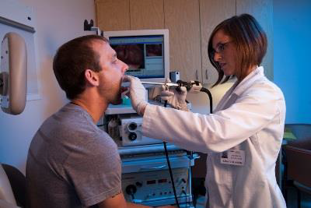
فحص الحنجرة
6- تنظير الحنجرة الفيديوي:
يستخدم لدراسة التفاصيل الدقيقة :
1- دراسة الموجة المخاطية للطية الصوتية ( الحقيقية)
2- دراسة سعة الحركة للطية الصوتية
3- دراسة تناظر الطيتين الصوتيتين
4- دراسة الفرجة المزمارية و إغلاق المزمار
5- دراسة التواتر الأساسي و الدورية للحركات الاهتزازية أثناء التصويت

Slide 30
أمراض الحنجرة
نتكلم فيها عن التهابات , الأورام , الشلول, الآفات الخلقية, اضطرابات التصويت الوظيفية , رضوض الحنجرة
التهابات الحنجرة الحادة اللانوعية
1-التهاب الحنجرة الحاد:هو التهاب حاد يصيب الغشاء المخاطي للحنجرة و يعد أشيع مظاهر التهاب الطرق التنفسية العلوية
الأسباب:
الأسباب الفيروسية: هي الأشيع ( فيروس النزلة الوافدة والفيروسات الأنفية)
وفي بعض الحالات يترافق مع انتان جرثومي ثانوي
العوامل المؤهبة:
تبدلات الطقس : جائحات الشتاء و البرد والحساسية
العوامل المخرشة: التدخين , الأبخرة, غازات مخرشة
رضية:سوء استعمال الصوت , بعد تنظير الحنجرة أو القصبات
الأعراض :
الأعراض تترافق مع أعراض التهاب تنفسي علوي ووهن وترفع حروري معتدل وهي مختلفة الشدة حيث تكون أشد عند مستخدمي الصوت و كذلك الأمر عند الأطفال
عند الأطفال:الأعراض شديدة تتظاهر ببحة وسعال جاف , عسرة بلع , وأحيانا زلة تنفسية
عند البالغين:بحة صوت , حس انزعاج في الحنجرة , توعك عام

Slide 31
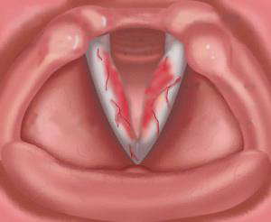
التهاب الحنجرة الحاد:
العلامات:
ترفع حروري
صوت أجش مبحوح
احتقان أنف و بلعوم
احتقان ووذمة مخاطية مع مفرزات سميكة ملتصقة فوق الحبال الصوتية ( تشاهد بتنظير الحنجرة غير المباشر)
العلاج:
1-الراحة الصوتية , الامتناع عن التدخين, استخدام الأبخرة التي تساعد على ترطيب الحنجرة , تطبيق كمادات دافئة على العنق
2- العلاج الدوائي:-مسكنات , مضادات السعال , مضادات حيوية في حال المشاركة الجرثومية

Slide 32
تشنج الحنجرة الصرصري:
هناك نوع من الخانوق الحنجري سببه تشنج حنجري ويسمى تشنج الحنجرة الصرصري يشاهد في الأطفال في العقد الأول من العمر
يستيقظ الطفل ليلا مصاب بضيق نفس حنجري شديد مع نفس مصيت
الحالة لاتلبث أن تذهب من تلقاء نفسها
السبب: غير معروف يتهم نقص كلس الدم التالي لنقص فيتامين د أو قصور جارات الدرق
العلاج: تطمين الأهل , مهدئات , كمادات دافئة للعنق ,
تحسين الحالة العامة للطفل

Slide 33
التهاب لسان المزمار الحاد
حالة حادة ومهددة للحياة وهو نوع خاص من التهاب الحنجرة الحاد يكون الالتهاب متوضع في الغشاء المخاطي الرخو للسان المزمار مؤديا إلى وذمة موضعة فيه قد تسد مجرى التننفس وخاصة عند الأطفال وهو أشيع عند الأطفال من( 3- 6 سنوات ) البالغين وقد يؤدي إلى انسداد تنفسي مميت
أسبابه:
جرثومية:المستدميات النزلية نمط B
الإمراضية:
التهاب شديد في النسيج الخلوي لمنطقة فوق المزمار
احتقان ووذمة في الغشاء المخاطي
إفرازات سميكة لزجة ملتصقة بشدة وصعبة الإخراج
من الممكن أن تلاحظ خراجات مجهرية تحت البشرة

Slide 34
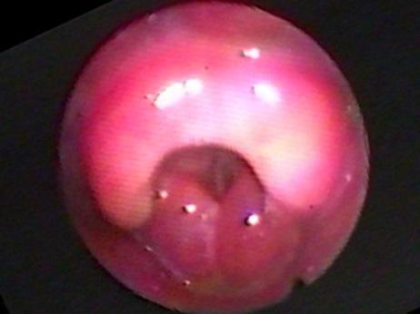
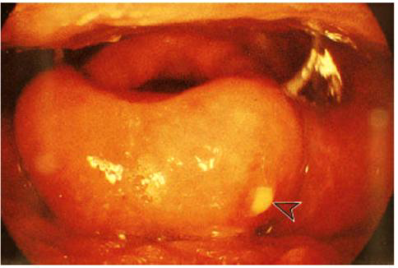
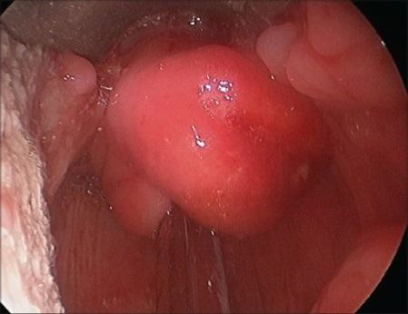

Slide 35
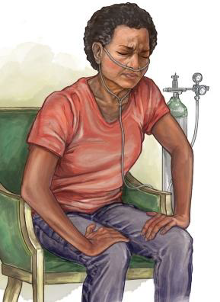
التهاب لسان المزمار الحاد
الأعراض السريرية:
الزلة المتزايدة بعد انتان تنفسي علوي خفيف والتي تؤدي الى الموت بالاختناق خلال ساعات من بدء المرض ( يصيب الأطفال و البالغين على حد سواء مع تأخر تطور المرض لدى البالغين نظرا لاتساع الحنجرة مقارنة مع الاطفال)
الأعراض العامة:ترفع حروري شديد مع تعب و اعياء
الأعراض الموضعية:ألم بلعوم , عسرة بلع مع ألم بالبلع ( سيلان لعاب ), صرير حنجري شهيقي سريع الترقي مع زلة تنفسية و أعراض نقص الأكسجة
عسرة تصويت ( صوت مخنوق ) ,حشرجة في المفرزات اللزجة
العلامات:
الحالة العامة: سمية مترافقة بترفع حروري وزرقة وتعب و العاب
وضعية المريض:علامة الاستناد الثلاثي ( لتسهيل التنفس)

Slide 36
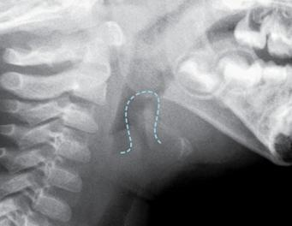
التهاب لسان المزمار الحاد
التشخيص:يعتمد على
التظاهرات السريرية للمريض
تنظير الحنجرة بالمنظار الليفي المرن
مخبريا: زرع الدم و المسحة البلعومية ( لعزل الجرثوم)
تعداد وصيغة ( ارتفاع الكريات البيض على حساب العدلات)
شعاعيا: صورة شعاعية جانبية للعنق ( يلاحظ علامة الإبهام التي تظهر توذم شديد في لسان المزمار )
العلاج:
تبدأ المعالجة بمجرد الشك بوجود التهاب حاد في لسان المزمار حيث يحول المريض للمشفى مباشرة ويقبل في العناية المشددة ويتم إعطاؤه :
بعد تأمين طريق هوائي بالتنبيب الرغامي أو خزع الرغامى
سوائل وريدية , أوكسجين رطب, صادات وريدية واسعة الطيف, ستيروئيدات وريدية
المريض يوضع بوضعية نصف الجلوس

Slide 37
التهاب الحنجرة والرغامى و القصبات الحاد الفيروسي ( الخانوق) Croup
التهاب حاد في الحنجرة والطرق التنفسية السفلية شائع عند الأطفال دون الخامسة من العمر ( بين 6 شهور و 3سنوات)
أسبابه:
ناجم عن التهاب فيروسي وقد يختلط بانتان جرثومي ثانوي
العوامل الممرضة الفيروسية: الفيروسات المخاطية , فيروس نظير النزلة الوافدة من النمط الأول , فيروسات النزلة الوافدة من نمط A وB
العوامل الجرثومية الثانوية: المستدميات النزلية المكورات الرئوية , المكورات العقدية
الآلية الإمراضية:
يبدأ بوذمة في الغشاء تحت المخاطي للمنطقة تحت المزمار ثم تمتد إلى الشجرة القصبية السنخية يحدث ركودة وتجمع للمفرزات , ضعف في منعكس السعال , تتشكل قشور في منطقة تحت المزمار تضاف إلى المفرزات المتجمعة مما يؤدي
الى فشل التنفس وانسداد تنفسي مميت
الأعراض:
تتظاهر بأعراض التهاب تنفسي علوي بسيطة ثم يتطور لدى المريض بحة مع سعال نباحي وصرير مترقي بسرعة
يعاني المرضى الأطفال من هباج و قلق و عدم القدرة على تناول الطعام

Slide 38
الخانوق
العلامات:
حمى مع حالة سمية وتسرع نبض , علامات الوهط الدوراني في الحالات الشديدة
سعال نباحي
بكاء ضعيف مخنوق ( عند الأطفال)
صرير تنفسي و في الحالات الحادة سحب فوق القص و سحب وربي بين الأضلاع
نقص أكسجة وزرقة وزلة تنفسية
الاستقصاءات:
صورة شعاعية بسيطة جانبية للعنق
صورة شعاعية أمامية خلفية للصدر : تظهر الرشاحات الرئوية وعلامة البرج أو قلم الرصاص
العلاج: في الحالات البسيطة تعطى الستيروئيدات فمويا و يراقب المريض وفي الحالات المتوسطة الى الشديدة:
يدخل المريض الى العناية المشددة ثم يتم :
*تأمين الطريق الهوائي بالتنبيب الرغامي مع تصريف المفرزات الرغامية القصبية
تأمين وارد مناسب من السوائل مع أكسجة و ترطيب بالارذاذ وحالات قشع
إعطاء المريض ستيروئيدات وريدية لتخفيف الوذمة و الصرير

Slide 39
التهابات الحنجرة المزمنة
تقسم إلى نوعية ولا نوعية :
التهابات الحنجرةالمزمنة اللانوعية:
كثيرة الحدوث سببها التخريش المزمن المستمر الناتج عن التدخين , الكحول , الغبار , الاستعمال الخاطئ للصوت ( الصراخ), إجهاد الصوت ( مغنين , مدرسين , خطباء )
هذه العوامل تؤدي الى تبدلات في الغشاء المخاطي للحنجرة , احتقان , وذمة بدرجات مختلفة , زيادة في المفرزات اللزجة
الأعراض :
يشكو المريض من بحة مزعجة في الصوت وحس عدم ارتياح في الحنجرة
العلاج:
تجنب الأسباب المؤدية الى اجهاد الحنجرة , حالات المخاط , الصادات في حال المشاركة الجرثومية
وقد نلجا في بعض الحالات اذا كانت وذمة الغشاء المخاطي شديدة و لم تتحسن بالمعالجة الى تقشير الحبلين الصوتيين

Slide 40
التهاب الحنجرة السلي
أصبح نادر وهو دوما ثانوي لسل رئوي متقدم ويصيب عادة القسم الخلفي من الحنجرة
يبدو بشكل تقرح و تسنم في الثلث الخلفي للحبلين الصوتيين او على شكل نسيج حبيبي في المسافة بين الطرجهاريين
التشخيص: يتأكد بالخزعة
العلاج:
أولا للسل الرئوي

Slide 41
آفات الحنجرة الخلقية
تلين الحنجرة:
ويكون فيها لسان المزمار والطية الطرجهارية الفلكية ( اللسان مزمارية)
رخوين ينخمصان الى الداخل اثناء الشهيق فيسببان انسداد جزئي في الحنجرة مما يسبب صرير و ضيق نفس
بالفحص نجد ان لسان المزمار مطوي على نفسه وعند رفعه بالمنظار يزول ضيق النفس
كثيرا ما تترافق الحالة بصغر حجم الفك السفلي لا يوجد بحة صوت لان وظيفة المزمار طبيعية
أشيع التشوهات الولادية الحنجرية ( 50- 75%)
الذكور أكثر من الإناث – القلص المعدي المريئي يتشارك مع تلين الحنجرة في نصف الحالات
أشيع سبب للصرير الولادي
تشفى الحالة تلقائيا من 1 ل 2 سنة
التشخيص:
تنظير الحنجرة بالمنظار الليفي المرن بحالة الصحو
تنظير الحنجرة المباشر و تنظير القصبات الصلب : لتقييم التشوهات المرافقة ( تلين الرغامى)
العلاج: 1- المراقبة و الانتظار – التدبير الدوائي للقلس المعدي المريئي – اعطاء فيتامين د و الكالسيوم
2- التدبير الجراحي : نلجأ اليه في الاعراض الشديدة ولع اشكال مختلفة

Slide 42
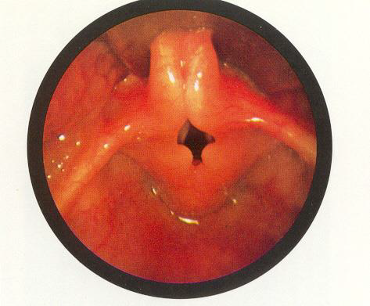
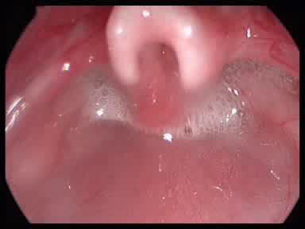

Slide 43
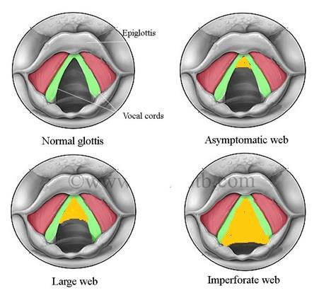
العنش الحنجري الولادي
هو أن يبقى غشاء بين الحبلين الصوتيين بقسمها الامامي الى مسافة مختلفة مما يسبب بحة وقد يسبب ضيق نفس وقد يكون العنش خفيف او شديد او تام بشكل حلقة مغلقة
التشخيص:
تنظير الحنجرة بالمنظار الليفي المرن بحالة الصحو او بالتنظير المباشر
العلاج:جراحي بالجراحة المجهرية أو بالليزر

Slide 44
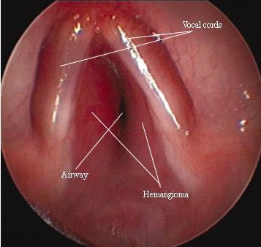
الورم الوعائي تحت المزمار
تشوه وعائي تكاثري مع فرض تصنع في بطانة الاوعيه
يكون لا عرضيا عند الولاده و يتطور الصرير خلال الاسابيع الاولى من الحياه
تؤدي الى صريرشهيقي زفيري ( ثنائي الطور ) مع اعراض زلة تنفسية ولا توجد بحة في الصوت يظهر الورم مبكرا و يؤثر على تغذية الطفل
شائع عند الاطفال يصيب الاناث اكثر من الذكور
يترافق بتشوهات وعائية جلدية في 50% من الحالات
التشخيص:
تنظير الحنجرة المباشر ورؤية الورم الوعائي تحت المزمار
التصوير بالطبقي المحوري او الرنين المغناطيسي
العلاج:
دوائيا:ستيروئيدات جهازية او حقنل ضمن الآفة
الانترفيرون الفا 2
حاصرات بيتا ( بروبرانولول)
بليومايسين( مضاد تكاثر)
جراحيا: خزع الرغامى و انتظار التراجع العفوي , استئصال بالليزر , الاستئصال الجراحي

Slide 45
سوء التصويت الوظيفي
1-التصويت بالحبل الكاذب : الحبلان الصوتيان الكاذبان في الحالة العادية لا يتحركان اثناء التصويت
اما في هذه الحالة فاثناء التصويت يقتربان من بعضهما فتحدث بحة مترددة
2- فقد الصوت الهستريائي :
حيث يفقد المريض قدرته على التصويت عادة فجأة بعد التعرض للشدة النفسية
لا يحال المريض التصويت
بالفحص: نجد ان الحبلين الصوتيين طبيعيين بالمنظر انما اذا طلب من المريض لفظ كلمة (آه) فانه لا يحاول تقريب الحبلين الصوتيين ويكون السعال طبيعي وهذا فرق واضح بين هذه الحالة و بين الشلل حيث يكون السعال أبح
العلاج: تكون بالفحص الجدي و بتطمين المريض و باحداث السعال عنده للتأكد انه يجيد التصويت
3- السعال التشنجي: وهو سعال حنجري جاف ليس له ما يبرره يقصد منه لفت الانتباه يصيب الاطفال كما يصيب الكبار و يستمر فترة طويلة و يشكو منه المريض كثيرا
العلاج: بالفحص الجيد و تطمين المريض و الطلب منه ان يقاوم الشعور بالحاجة الى السعال

Slide 46
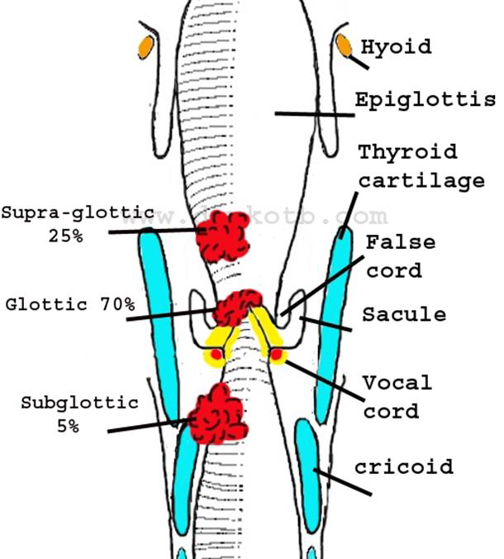
أورام الحنجرة
الأورام الخبيثة:
الأسباب المهيئة:
السن:غالبا فوق سن ال 40
الجنس:الذكور اكثر من الاناث10\1
التدخين:عامل أكيد في احداث سرطان الحنجرة
نسبة الحدوث:
سرطان المزمار( الحبل الصوتي)60% وهو الأكثر شيوعا
سرطان فوق المزمار 35%-40%
سرطان تحت المزمار 1% - 5% نادر وسيء الانذار

Slide 47
سرطان الحنجرة
التشريح المرضي:
90% - 95% من سرطانات الحنجرة هي من النوع الشائك الخلايا
اكثر أماكن الحنجرة اصابة بالسرطان هو الحبل الصوتي في نصفه الامامي
وقد ينشأ على اماكن اخرى في الحنجرة سواء تحت المزمار او فوق المزمار
يختلف منظره العياني حسب المرحلة التي يشاهد فيها
هناك آفات قبل سرطانية تبدو بطلاوة بيضاء او فرط تقرن
السرطان في مرحلته الاولى يبدو بشكل قرحة صغيرة سطحية على الحبل الصوتي
والحبل مازال متحركا
وفي مرحلة متقدمة يكبر الورم المتقرح ويثبت الحبل الصوتي
وفي مرحلة متقدمة اكثر يكبر الورم ويصعب معرفة مكان حدوثه

Slide 48
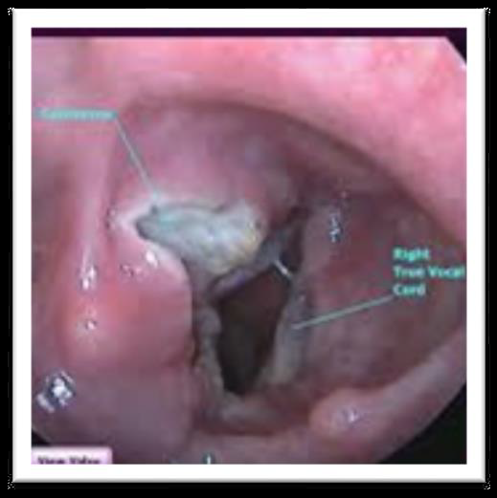
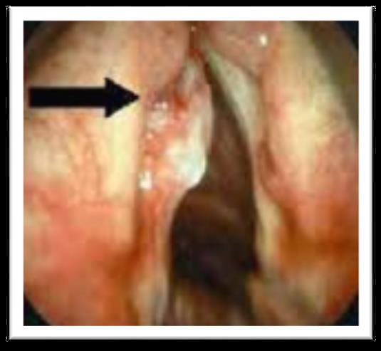
سرطان الحنجرة

Slide 49
سرطان الحنجرة
النزح اللمفاوي:
العقد البلغمية التي ينتقل اليها السرطان في الحنجرة هي سلسلة الوداجي الباطن
وخاصة في قسمه المتوسط و العلوي
الانتقالات الى العقد هي متأخرة في سرطان الحبل الصوتي ( يعزى ذلك الى فقر التروية اللمفاوية للحبلين الصوتيين)
وباكرة في السرطان فوق او تحت المزمار
الانتقالات البعيدة: الى الرئتين و غيرها هي نادرة جدا في سرطانات الحنجرة
الغالبية العظمى من سرطانات الحنجرة هي من نوع الابتليوما الشائكة الخلايا
بدرجات تميز مختلفة – تقسم الى 4 درجات
تصنف سرطانات الحنجرة بحسب كبر الآفة البدئية وظهور انتقالات عقدية وبعيدة الى 4 مراحل حسب التصنيف الدولي المعتمد TNM

Slide 50
سرطان الحنجرة
الأعراض :
تختلف حسب ما يكون موقع الخباثة – على الحبل الصوتي – فوق المزمار – تحت المزمار
سرطان الحبل الصوتي يبدو ببحة باكرة جدا وهذا ما يساهم في جعل انذاره احسن من غيره حيث ان بحة الصوت تدفع المريض الى مراجعة الطبيب باكرا
يضاف الى ذلك فقر التوعية اللمفاوية في الحبلين الصوتيين
أما سرطان فوق المزمار تكون الاعراض مبهمة في البداية كعدم الارتياح في البلعوم و ألم في البلع وعند تطوره تبدل في لحن الصوت
البحة قد لا تحدث الا متأخرة
وقد يشكو المريض اولا من الم انعكاسي في الأذن او عسرة في البلع او بضيق في النفس
بتقدم المرض يحدث ضيق النفس ايا كان منشأ السرطان في الحنجرة

Slide 51
سرطان الحنجرة
التشخيص:
يشتبه بسرطان الحنجرة اذا شوهد ورم متقرح في أي جزء من اجزاء الحنجرة
و تتقوى الشبهة الى درجة تقرب من التأكيد اذا شوهد أن الحبل الصوتي المصاب أصبح مثبتا
يثبت التشخيص:بأخذ خزعة من الورم والتنظير المباشر و ارساله الى الفحص النسيجي
الاستقصاءات:
-تنظير الحنجرة بالمنظار الليفي المرن أو المنظار الصلب
تنظير الحنجرة المباشر والتنظير التنفسي الهضمي العلوي الشامل تحت التخدير العام
التقييم الشعاعي : التصوير الطبقي المحوري والتصوير بالرنين المغناطيسي للعنق و الصدر
العلاج:
حسب مرحلة المرض شعاعية او جراحية او مشتركة حسب تصنيف TNM
الإنذار:سرطان الحبل الصوتي ذو إنذار جيد نسبة للسرطانات الأخرى ويختلف الإنذار حسب المرحلة التي يشاهد فيها الورم

Slide 52
الأورام السليمة
الأورام الحليمية ( بابيلوما)
تشاهد غالبا في الأطفال ويعتقد أن سببها الحمى الراشحة ( الفيروس الحليمي البشروي HPV)
من الممكن أن تظهر في أي منطقة من الحنجرة
تميل للنكس بعد استئصالها وهي تتراجع بعد البلوغ
إذا شوهدت في الكبار يجب مراقبتها فقد تنقلب إلى خبيثة
تعتبر البحة العرض الرئيسي عند توضعه على الحبل الصوتي
تحدث الزلة التنفسية بانسداد الحنجرة بهذه الأورام خاصة عند الأطفال الصغار
العلاج:
العلاج الدوائي:الانترفيرون الذي يخفف من معدل الانتشار و النكس ويجب الحذر من السمية الكبديةو الدموية
العلاج الجراحي:بالاستئصال المتكرر عبر التنظير باستعمال الليزر ويجرى خزع رغامى عند حدوث انسداد في الطريق التنفسي وقد يبقى على الخزع حتى تراجعها العفوي الذي يحدث عادة بعد البلوغ

Slide 53
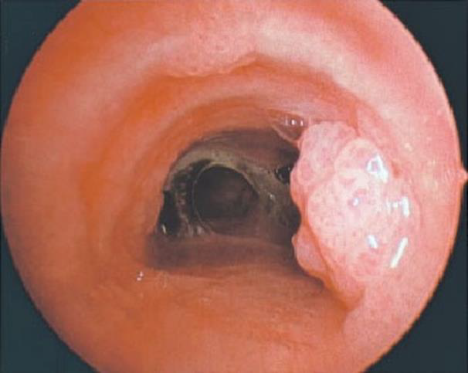
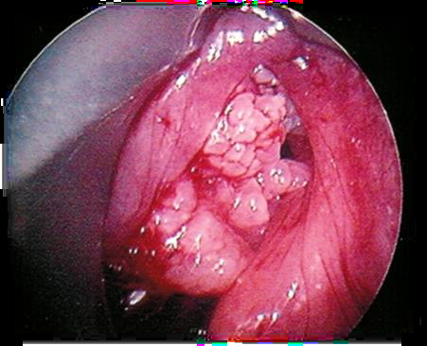
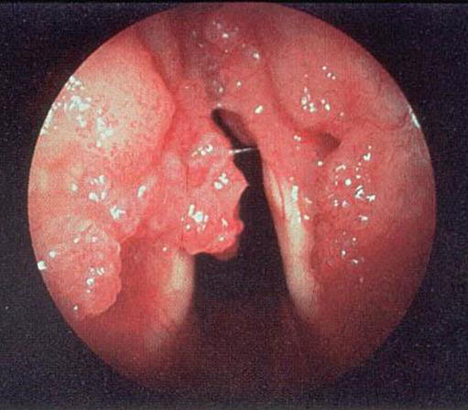
الأورام السليمة

Slide 54
الأورام السليمة
بوليبات الحبل الصوتي:
كتلة بوليبية معنقة أو لاطئة تظهر على الحبل الصوتي (وحيدة الجانب وهذا ما يميزها عن عقيدات المغنين )
مجهولة السبب ويغلب أن يكون إجهاد الحنجرة و التهابها عاملان هامان ( سوء استخدام الصوت – التدخين) ويمكن لنوبة وحيدة من التصويت الجهدي أن تسبب البوليب
الأعراض :
بحة مزمنة في الصوت ( عرض رئيسي)
إحساس بجسم عالق في البلعوم
محاولة مستمرة لتنظيف البلعوم
و إذا كان البوليب كبير فقد يسبب ضيق نفس
التشخيص:
تنظير حنجرة غير مباشر أو تنظير بالمنظار الليفي
العلاج:
توقيف المخرشات
استئصال البوليب و إرساله إلى الفحص النسيجي

Slide 55
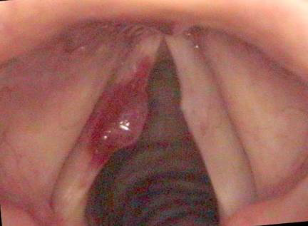
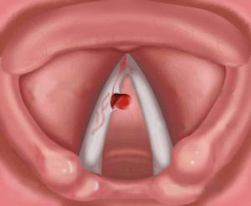
البوليبات الصوتية

Slide 56
البوليبات الصوتية المنتشرة(وذمة رينكهReinke’s edema)
مسافة رينكه: نسيج ضام رخو في الطبقة السطحية من الصفيحة الخاصة للطية الصوتية بين الظهارة المزمارية والرباط الصوتي تسمح بحركة الغشاء المخاطي على الحبل الصوتي
الأسباب:
1- التدخين ويعد السبب الأول و الأهم
2- فرط الحركية (كثرة الكلام)وسوء استخدام الصوت ويعد السبب الثاني من ناحية الأهمية
3- قصور الدرق غير المعالج مما يسبب وذمة مخاطية
النساء في متوسط العمر أكثر عرضة للإصابة
التشريح المرضي :
إصابة منتشرة على الحبلين الصوتيين مع بشرة مترهلة
-وذمة تحت الغشاء المخاطي ( في مسافة رينكه)
تتوسع مسافة رينكه وتمتلئ بسائل مخاطي هلامي لزج
الأعراض:
-بحة مزمنة مع تبدل في طبقة الصوت( يصبح الصوت مميز) وأحيانا غياب صوت
صوت خشن و أجش (يميل عند النساء للصوت الرجولي )وحيد الطبقة
نادرا في الحالات المتقدمة يحدث صعوبة في التنفس وصرير
بالتنظير غير المباشر :بوليبات منتشرة على كامل الحبل الغشائي في الجانبين تبدو البوليبات شفافة رمادية أو حمراء لامعة عند حدوث ارتكاس التهابي
العلاج: تنظير حنجرة مباشر : مع جراحة مجهرية لاستئصال البوليبات وتفريغ السائل الهلامي

Slide 57
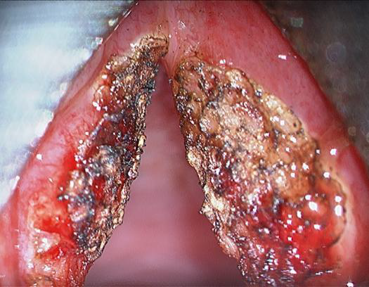
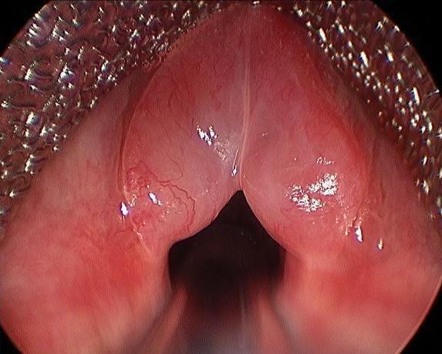
وذمة رينكه

Slide 58
الأورام السليمة
العقيدات الصوتية ( عقيدات المغنين أو الصراخ):
وهي عبارة عن عقيدات صغيرة تقع عند التقاء الثلث الأمامي بالثلث المتوسط للحبلين الصوتيين في جهتين متقابلتين تماما من الغشاء
العوامل المسببة:
الإجهاد الحنجري وسوء استعمال الحنجرة ( مدرسون – مغنون)
التدخين
السعال المزمن أو القلس المعدي المريئي المزمن
شائع عند الذكور بعمر أقل من 20 وقد تلاحظ عند الأطفال ذوي الصراخ الحاد
الأعراض:
البحة عرض رئيسي – التعب الصوتي و تقطع الصوت عرض شائع
العلاج:
الراحة الصوتية وتحسين عادات التصويت(أساس العلاج) كافية لتحسن المريض في بداية المرض
العلاج الجراحي المجهري :في الحالات المتقدمة لاستئصال العقيدات المتليفة و الكبيرة مع المحافظة على بنية الحبل الصوتي

Slide 59
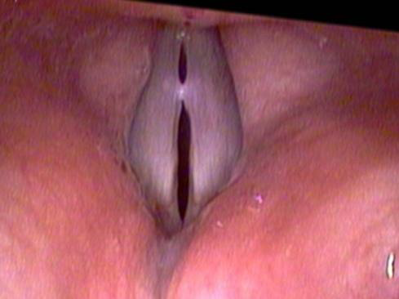
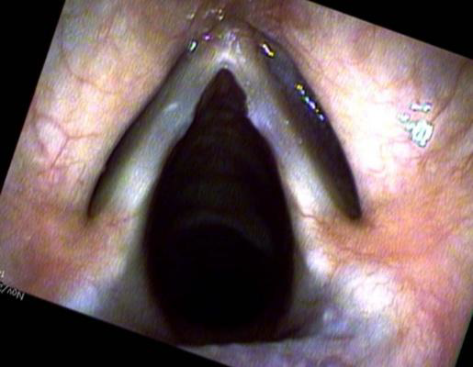
العقيدات الصوتية

Slide 60
الأورام الحميدة
قرحة التماس :
وهي أكثر مشاهدة في الرجال حيث يصطدم الغضروفان الطرجهاريان مع بعضهما عند التصويت المرتفع مما يسبب تخريش و سحجا للغشاء المخاطي وتشكل ورم حبيبي يدعى قرحة التماس
الأسباب : 1 – سوء استخدام الصوت بشكل راض لفترة طويلة و بشكل متكرر-السعال المزمن –القلس المعدي المريئي
2-التنبيب الرغامي ان نقص التروية السطحي الناجم عن ضغط انبوب التخدير على الناتئ الصوتي يؤدي الى التقرح و تشكل ورم الحبيبي يظهر عادة بعد اسبوعين الى ثلاثة اسابيع
الأعراض :
بحة الصوت
ألم عند التصويت الشديد أو التعب الصوتي
الفحص الحنجري:يبدي وجود تقرح أو ورم حبيبي على الناتئ الصوتي للطرجهاري في جانب واحد أو جانبين
التشخيص:
يكون واضحا بالفحص ( تنظير غير مباشر – تنظير بالمنظار الليفي المرن)
تفيد الخزعة في تأكيده وفي إزالة مخاوف المريض في أن يكون مصابا بالسرطان
العلاج:
الراحة الصوتية وتغيير أسلوب الكلام ويحتاج اندمالها إلى عدة أشهر- معالجة مضادة للقلس المعدي المريئي – تجنب المخرشات الحنجرية – رذاذ بالستيروئيدات
جراحي: استئصال الورم الحبيبي بالجراحة المجهرية

Slide 61
قرحة التماس

Slide 62
الأورام الحميدة
الطلاوة:
بقعة بيضاء محددة الحواف على الغشاء المخاطي للحبل الصوتي
تعتبر آفة قبل سرطانية حيث أن 10% - 15% ينقلب إلى سرطان
الأسباب:
التخريش المديد للحنجرة خاصة التدخين و الكحول
الأعراض :
بحة صوت مزمنة مع سعال مزمن جاف
*الفحص النسيجي :فرط تقرن في الطبقة البشروية
العلاج:
تقشير الغشاء المخاطي المصاب والمراقبة المستمرة و الامتناع عن التدخين

Slide 63
شلول الحنجرة
إما ان تنشأ من آفة عصبية مركزية أو من إصابة محيطية
الشلل المركزي:
نادر وذلك لأن تعصيب كل جهة من الحنجرة يأتي من جهتي قشر الدماغ وعلى ذلك فإن الإصابة القشرية كي تسبب شلل حنجري يجب أن تكون واسعة جدا يغلب أن لاتستمر معها الحياة
الشلل المحيطي:
كثير الحدوث
أكثر في الجهة اليسرى بسبب طول مسير العصب الراجع الأيسر
ومن أهم الأسباب ( أم الدم الأبهرية – تضيق التاجي – ضخامة الأذينة اليسرى
الأورام القصبية – وغيرها من الأورام المنتقلة للمنصف )
أما في العنق : من الأسباب ( جروح العنق – سرطان الدرق)
حيث أن الضخامة السليمة في الدرق لاتسبب في العادة شلل حنجري
و إن من أكثر الأسباب لإحداث الشلل في الحنجرة هو استئصال الدرق
حيث أنه قد يصاب العصب الراجع أو العصبان الراجعان أثناء العمل الجراحي
هناك حالات من الشلل ( 10% مجهولة السبب)

Slide 64
شلول الحنجرة
الأعراض :
تختلف حسب ما يكون الشلل وحيد الجانب أو ثنائي الجانب
ففي حالة الشلل وحيد الجانب :
لا يحدث ضيق نفس إنما العرض الوحيد هو البحة إذا كان الحبل في وضع التبعيد
أما اذا كان الحبل في وضع التقريب فيكون الصوت جيد
أما في حالة الشلل ثنائي الجانب :
فيغلب أن يكون الحبلان في وضع التقريب وعلى ذلك يكون الصوت الجيد انما يحدث ضيق في النفس
التشخيص:
يتم بالفحص بالمرآة أو بالمنظار الليفي
تشخيص السبب: يتطلب فحص عصبي كامل
صورة للصدر (قد تظهر كارسينوما قصبية )
ايكو درق
تنظير صلب للسبيل الهضمي التنفسي العلوي
طبقي محوري من قاعدة القحف حتى السرة

Slide 65
شلول الحنجرة

Slide 66
شلول الحنجرة
العلاج:
للسبب إن أمكن
المجهول السبب 80% غالبا ما يشفى تلقائيا
إذا كان الشلل ثنائي الجانب و الحبلان في وضع التقريب أدى ذلك إلى ضيق نفس
مما يتطلب فغر رغامى ثم نلجأ إلى إجراء عملية خاصة يستأصل فيها الغضروف الطرجهاري ويبعد الحبل الصوتي الواحد أو الاثنين بحيث تترك مسافة حوالي 4 مم بين الحبلين
في حالة الشلل وحيد الجانب و الحبل في وضع التبعيد مما يسبب بحة فيمكن حقن مادة صناعية مثل التيفلون تحت الحبل الصوتي فيندفع نحو الخط المتوسط و يتحسن الصوت

Slide 67
رضوض الحنجرة و كسورها
أكثر الأسباب هي حوادث السيارات إلا أنه قد تشاهد إصابات حنجرية من شظايا قذائف
الأعراض:
بحة – ضيق نفس تختلف شدته حسب شدة الإصابة والوذمة أو الانصباب الدموي المرافق
و اذا كانت الإصابة شديدة أدت الى انسداد كامل في الطريق الهوائي و الموت بسرعة
بالفحص يشاهد انصباب هوائي في العنق ووذمة وتكدم
فحص الحنجرة يشاهد تمزق الغشاء المخاطي و توذمه أو تكدمه
التدبير: يجب إجراء شق رغامى اذا ازداد ضيق النفس لإنقاذ حياة المريض
ثم تجرى بعد ذلك عمليات تصنيعية لإبقاء الطريق الهوائي للحنجرة سالكا
وذلك بتقريب بقايا الغضاريف ما أمكن ووضع قالب بلاستيكي داخل الحنجرة لعدة أشهر ريثما ينمو الغشاء المخاطي الباقي ويستر داخل الحنجرة ويغلب ان تنتهي هذه العمليات بالاحتفاظ بالطريق الهوائي و لكن يبقى الصوت رديء

